Slide 1
TIẾNG VIỆT 1

Slide 2
Khởi động
1

Slide 3
Cuộn chỉ

Slide 4
buồng chuối

Slide 5
quả chuông

Slide 7
Bài
ươi ươu
69
Nhận biết
2
Chim khướu biết bắt chước tiếng người
́
̀

Slide 8
Đọc
3
ươi
ươu

Slide 9
So sánh
ươi
ươ
i
ươu
ươ
u

Slide 10
ươi
ươu
ng
ươi
̀
ngươi

Slide 11
ươi
ươi
ươi
ươi
bưởi
cười
lưới
mười
Notes:
Cuốc: danh từ và động từ

Slide 12
ươu
ươu
ươu
ươu
bướu
hươu
khướu
rượu
Notes:
Bướu: u nổi trên cơ thể

Slide 13
ươi
ươi
ươi
ươi
bưởi
cười
lưới
mười
ươu
ươu
ươu
ươu
bướu
hươu
khướu
rượu
Notes:
Ôn lại

Slide 14
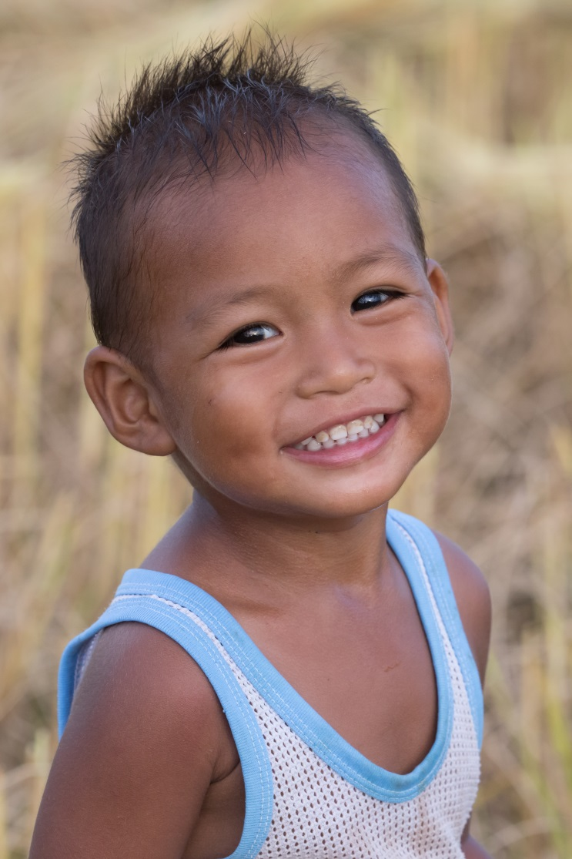
tươi cười
ươi
ươi
Notes:
Hay còn gọi là CHIM ĐA ĐA

Slide 15
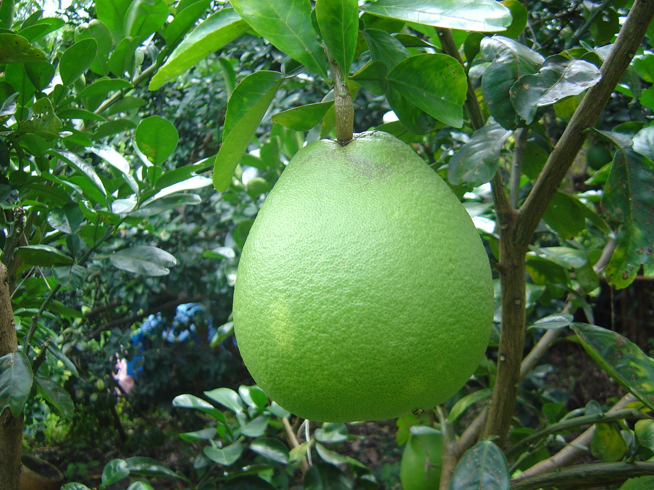
ươi
quả bưởi

Slide 16
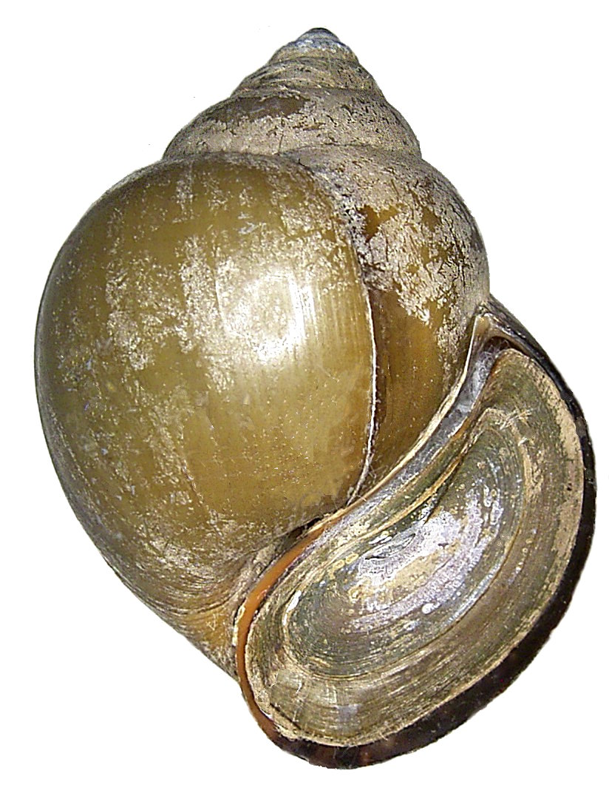
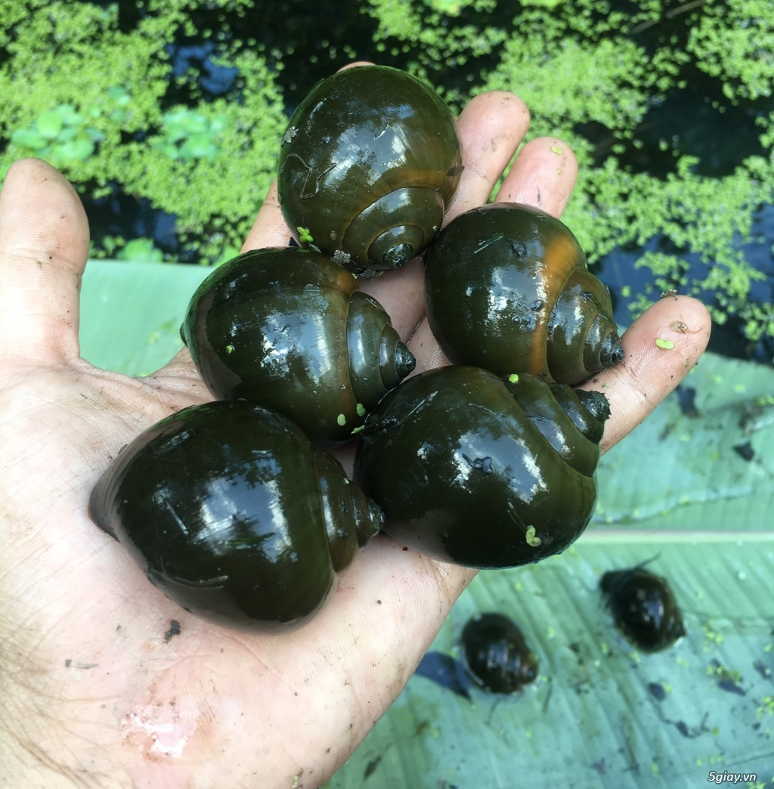
ốc bươu
ươu

Slide 17
tươi cười
quả bưởi
ốc bươu

Slide 18
bưởi
cười
lưới
mười
bướu
hươu
khướu
rượu
tươi cười
quả bưởi
ốc bươu
Notes:
Ôn lại

Slide 19
Hướng dẫn viết bảng
4

Slide 22
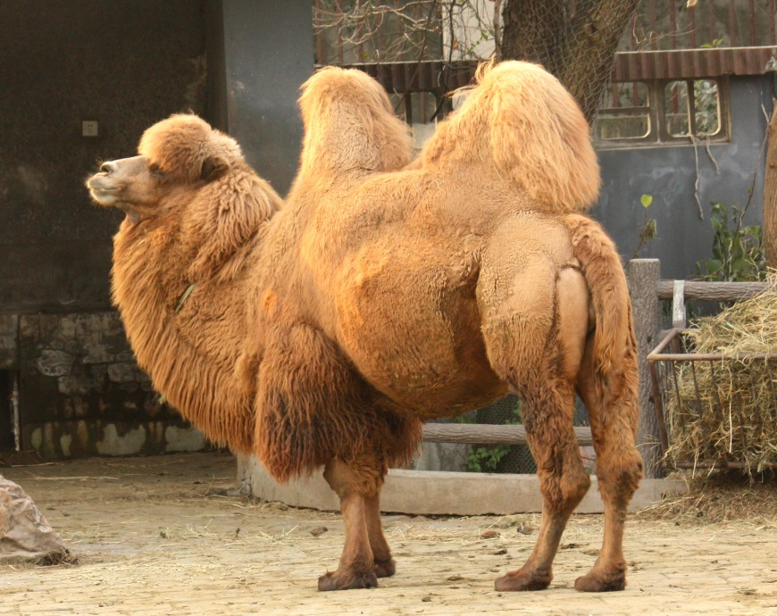
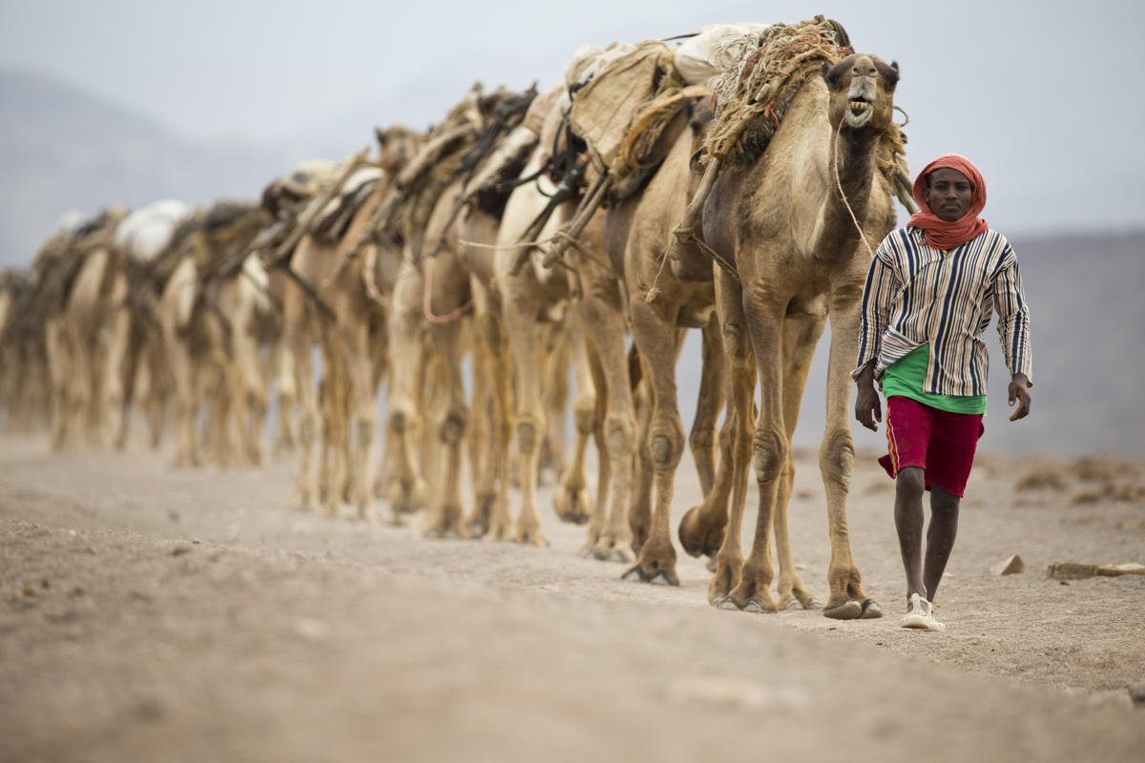
Đọc
6
1
2
Lạc đà là con vật đặc biệt. Nó có cái bướu to trên lưng. Bướu của lạc đà là nơi dự trữ chất béo. Nhờ thế, nó có thể sống qua nhiều ngày mà không cần ăn uống. Lạc đà giúp con người băng qua những vùng sa mạc khô cằn.
3
4
5

Slide 23
bướu
người
Notes:
Luyện luôn từ khó đọc nhé!

Slide 24
Lạc đà là con vật đặc biệt. Nó có cái bướu to trên lưng. Bướu của lạc đà là nơi dự trữ chất béo. Nhờ thế, nó có thể sống qua nhiều ngày mà không cần ăn uống. Lạc đà giúp con người băng qua những vùng sa mạc khô cằn.
Loài vật nào được nhắc đến trong bài?
Trên lưng lạc đà có gì đặc biệt?
Bướu của lạc đà có tác dụng gì?
Lạc đà giúp con người những gì
Notes:
GV có thể hỏi mở rộng thêm ở câu hỏi cuối

Slide 25
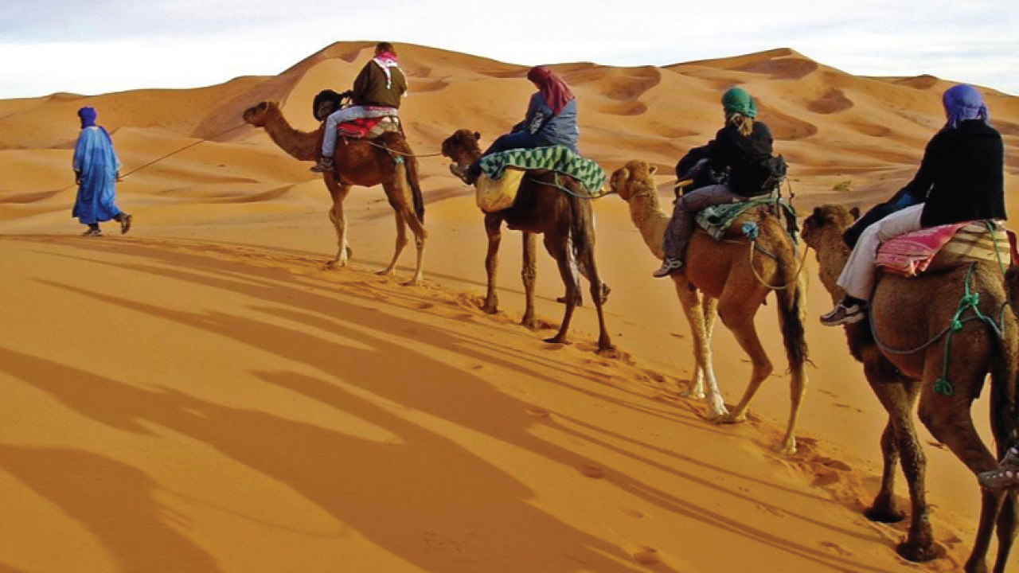
Notes:
GV mở rộng thêm ý ý nghĩa của lạc đà với cuộc sống con ng

Slide 26
Lạc đà là con vật đặc biệt. Nó có cái bướu to trên lưng. Bướu của lạc đà là nơi dự trữ chất béo. Nhờ thế, nó có thể sống qua nhiều ngày mà không cần ăn uống. Lạc đà giúp con người băng qua những vùng sa mạc khô cằn.

Slide 27
Nói
7
Lợi ích của vật nuôi

Slide 29
Lạc đà là con vật đặc biệt. Nó có cái bướu to trên lưng. Bướu của lạc đà là nơi dự trữ chất béo. Nhờ thế, nó có thể sống qua nhiều ngày mà không cần ăn uống. Lạc đà giúp con người băng qua những vùng sa mạc khô cằn.

Slide 30
Dặn dò

